Slide 1
“Con DULZURA y FIRMEZA”
(J. Mª. La Mennais)

Slide 2
SER
CON
PARA

Slide 3
CON
“Unidos por los LAZOS
de la religión”

Slide 4
LAZOS
Estilo de presencia y relación entre educadores y con los alumnos en que se cuida de forma especial la acogida y la cercanía educativa. Dulzura, cariño, bondad, caridad...

Slide 5
Escribe un pie de foto.

Slide 6
PARA
“Son los ÁNGELES guardianes”

Slide 7
ÁNGEL
Estar al lado de los niños y jóvenes siendo presencia de Dios: velando, animando, guiando, acompañando...

Slide 9
PARA
“Han llamado a la puerta de esta CASA diciendo: “Abrid".
Y hemos abierto”

Slide 10
HOGAR
Ser PROVIDENCIA para los alumnos.
PREVENCIÓN Adelantarse, proactividad, evitar situaciones de riesgo...

Slide 12
SER
“Que seamos su
IMAGEN viva,”

Slide 13
REFLEJO
IMAGEN
TESTIMONIO. Ser presencia de Jesús/Dios entre ellos y que al ver al educador menesiano ven a Dios. Sentir como Dios, amar como Dios, juzgar y actuar como Dios lo haría.

Slide 15
Escribe un pie de foto.

Slide 16
SER
“Vuestra escuela
es un TEMPLO”

Slide 17
TEMPLO
EXPERIENCIA DE DIOS - FE confianza, saberse amados, ver con la mirada de Dios ver a Dios en todo,… Dios Solo.

Slide 18
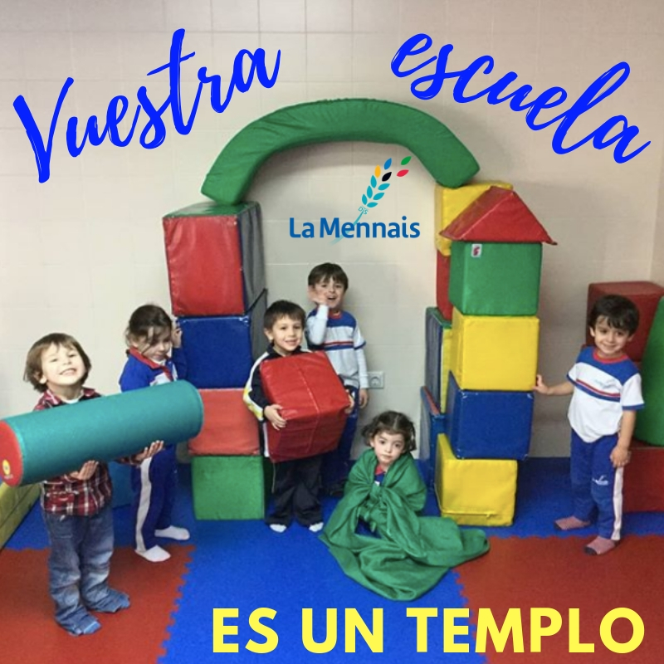

Slide 19
Escribe un pie de foto.

Slide 20
SER
“Los niños piden PAN
y no hay nadie!

Slide 21
PAN-PAZ
SACIADOS - SERENIDAD
Responder a las necesidades profundas: formativas, humanas, espirituales, de sentido... para poder saciar, llevar a la PAZ y la verdadera felicidad.

Slide 22
Escribe un pie de foto.

Slide 23
SER
“Vuestra escuela es
un HOSPITAL”

Slide 24
HOSPITAL
SANAR = LIBERAR
Educación integral, persona entera. Concepción menesiana del niño/a del hombre y la mujer.
Educar en y para la libertad.

Slide 25
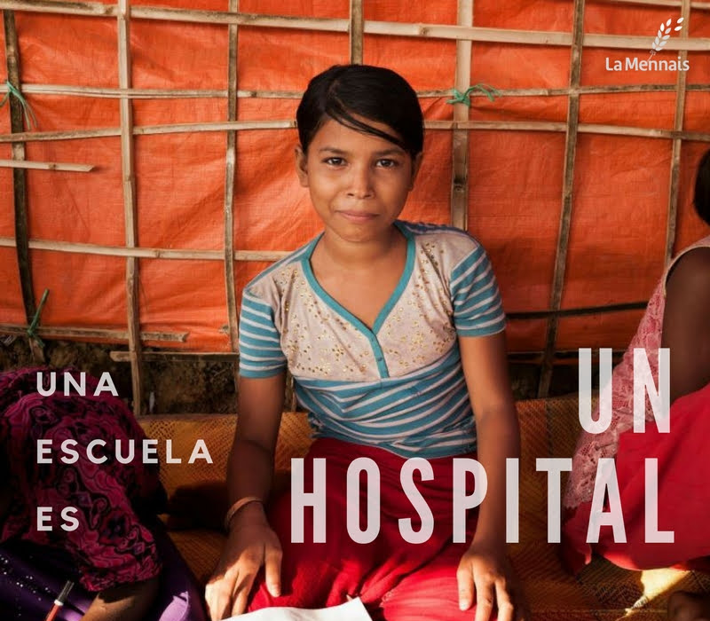
Escribe un pie de foto.

Slide 26
REDIL-PASTOR
JUSTICIA Y COMPASIÓN
Opción por los últimos, ir a buscar a la oveja perdida,...
Educar en el compromiso, la responsabilidad, la justicia...

Slide 27
PARA
“OVEJITA, ovejita
muy amada, ven””

Slide 28
Todos los días vemos, pobres ovejas descarriadas, que poco a poco se acercan al redil y que al final entran, porque en lugar de sentirse asustadas por los gritos, han oído una dulce voz que les decía: pequeña oveja, oveja muy amada, ven; la puerta siempre está abierta; el buen pastor, te creía perdida y su alegría ha sido grande cuando te ha encontrado; mira, tú huías y sus brazos permanecían extendidos y su boca no se ha abierto más que para evitar que te perdieras. La oveja rebelde, como “hechizada”, levanta la cabeza y no sabe bien lo que debe creer ni lo que debe hacer; va hacia la derecha y después hacia la izquierda, hacia delante y hacia atrás, duda, gira, de alguna manera, sobre sí misma; pero la voz habla constantemente: ovejita, oveja muy amada, ven; y Dios mediante, he aquí que acude, dubitativa, palpitante… ¿La ves? Dobla sus rodillas, baja su cabeza; se encuentra a los pies de quien nunca ha desesperado de ella. A la señorita Lucinière, 15/5/1835. Arch. 28 – A –

Slide 29
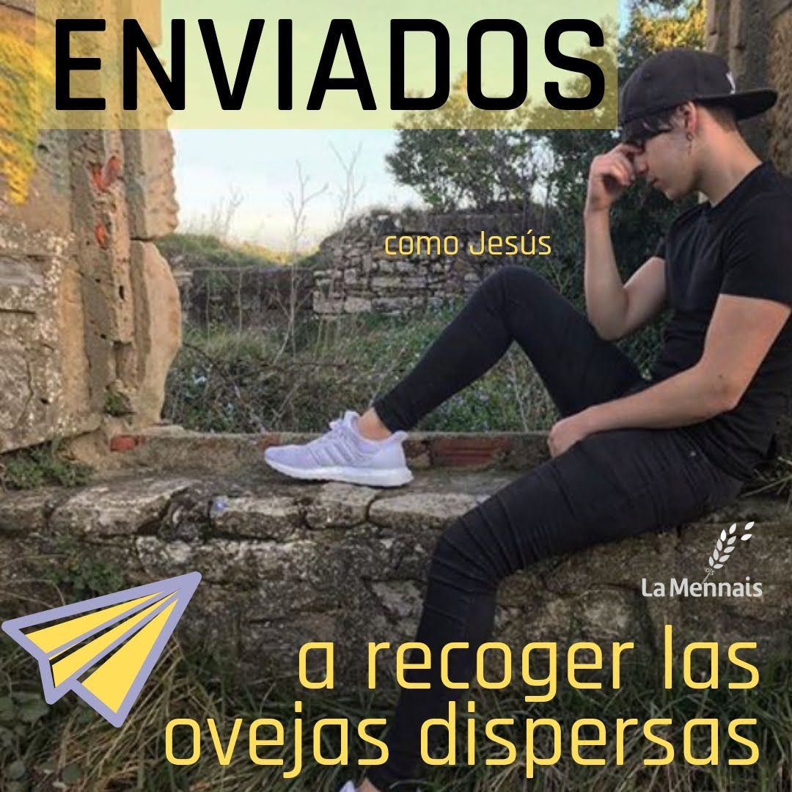
Escribe un pie de foto.

Slide 30
CON
“Enviados a trabajar en esta porción de VIÑA que nos ha confiado”

Slide 31
VIÑA-VID
JUNTOS - UNIDOS
Unidos unos a otros y a una misma vid común.
Comunidad educativa. Familia Menesiana.
Cooperativo

Slide 32
Escribe un pie de foto.

Slide 33
PARA
“Recogerán una abundante COSECHA”

Slide 34
MIÉS
SENTIDO DE VIDA - VOCACIÓN
Somos necesarios, somos llamados. Obedientes al Padre.
LIBERTAD PARA responderle. Discernir en función del objetivo.

Slide 35
Escribe un pie de foto.

Slide 36
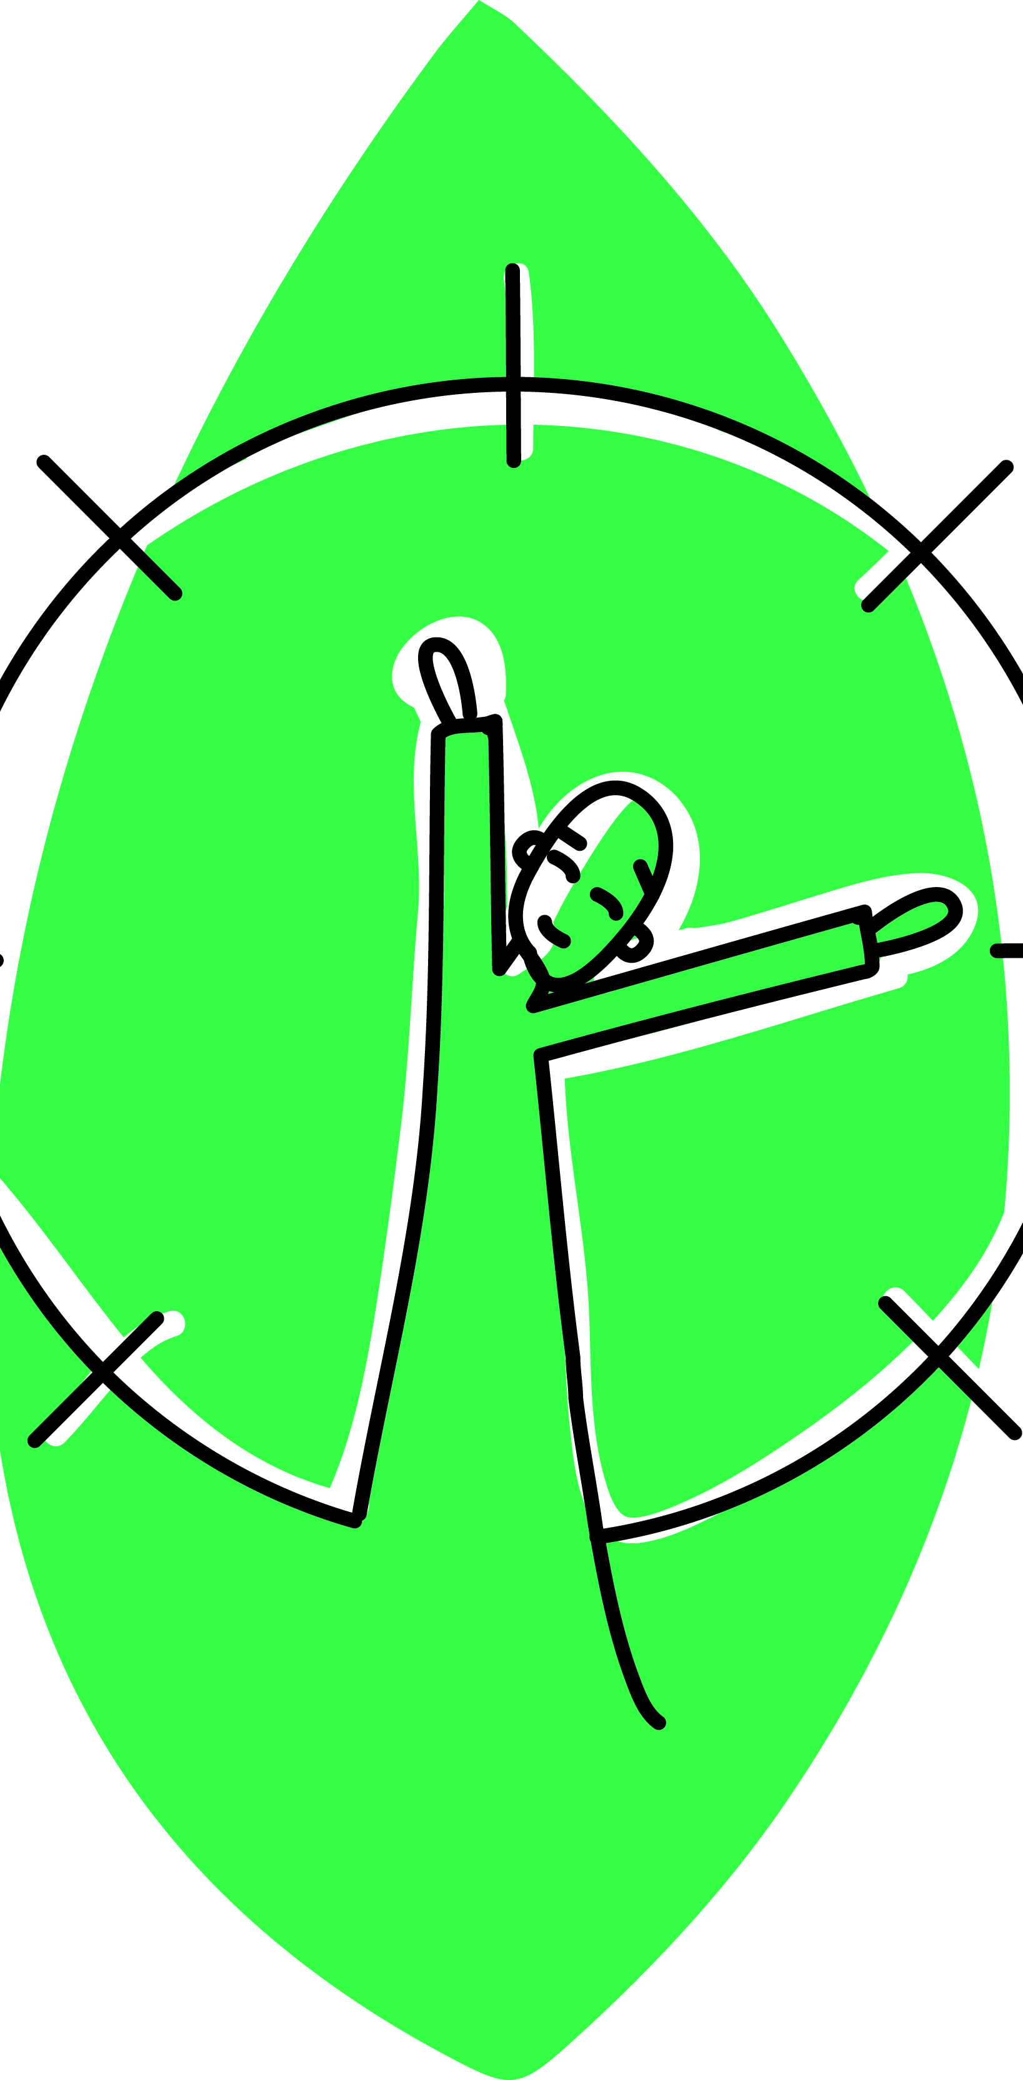
SER
“(INNOVAR) Escoger entre MIL a aquellos que trabajen”

Slide 37
RELOJ
H. Bernardino
FORMADOS - INNOVADOES
Formación continua, innovadora,... que responda a las necesidades actuales y futuras de alumnos y sociedad.

Slide 38
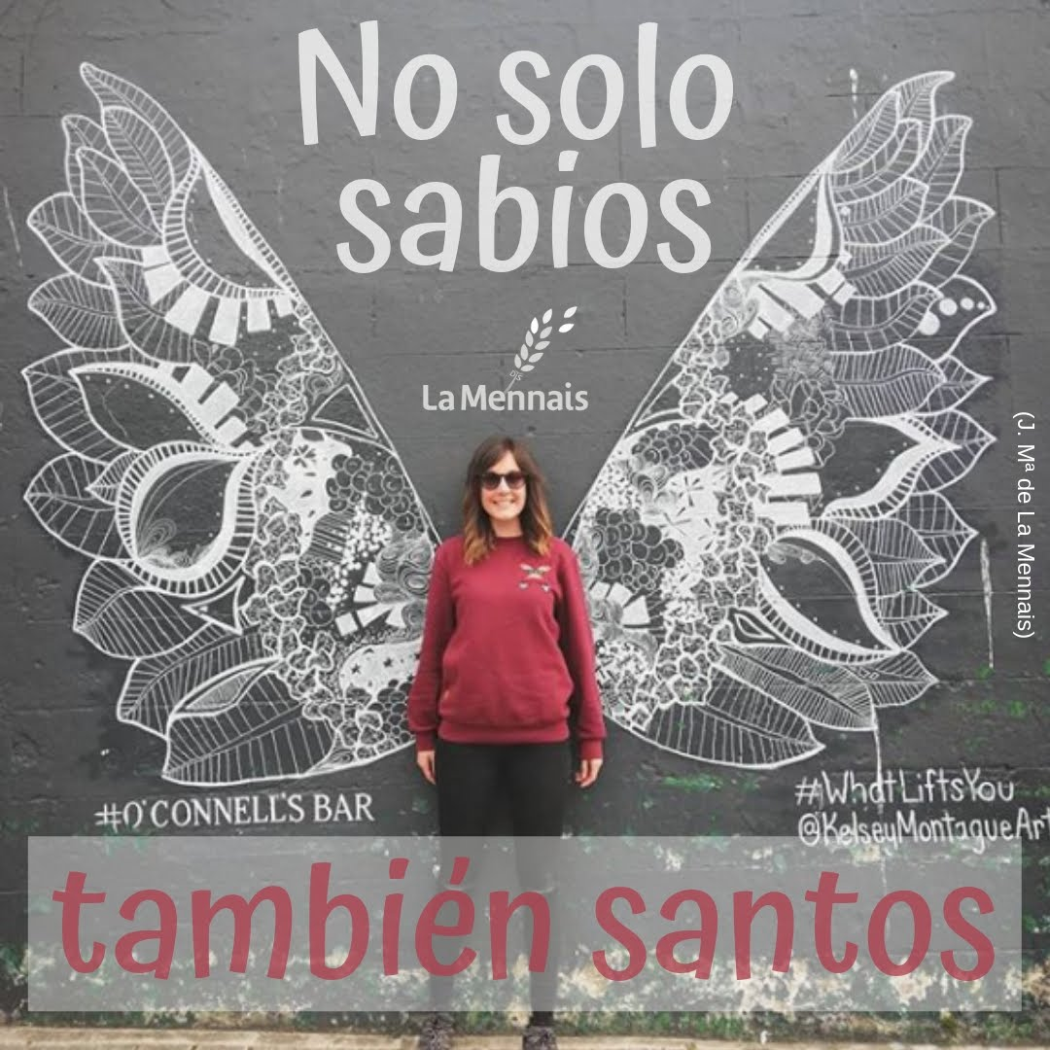
Escribe un pie de foto.

Slide 39
PARA
“(ALTERNATIVA) Gritarán, pero gritaremos más que ellos”

Slide 40
BARCO
ALTERNATIVA, ÁGIL, MISIONEROS
Ir donde otros no van. Alternativa a la escuela Lancasteriana. Respuesta a los pueblos pequeños, las colonias de esclavos...

Slide 41
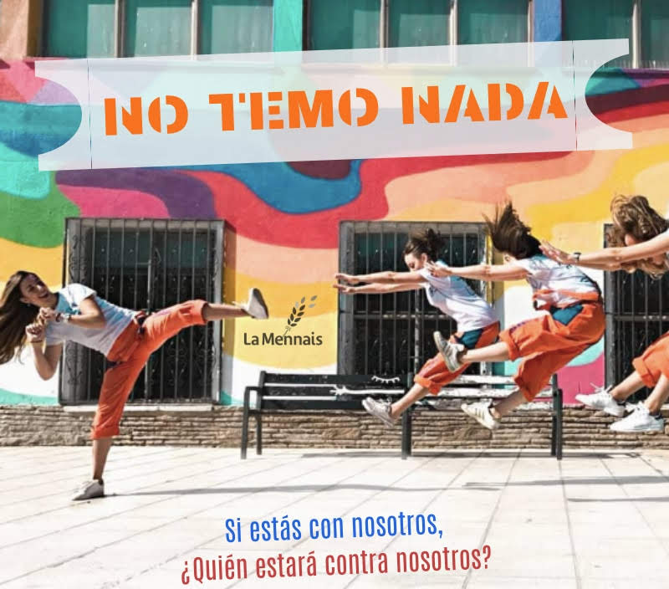
Escribe un pie de foto.

